Slide 1
JavaScript: 屏幕后的物语

Slide 2
一个简单的例子
Navigating the future

Slide 3


Slide 4


Slide 5


Slide 6


Slide 7
JavaScript code
parse
AST
interpreter
bytecode
optimize
Profilling data
deoptimize
Optimizing
complier
Optimized
code

Slide 8
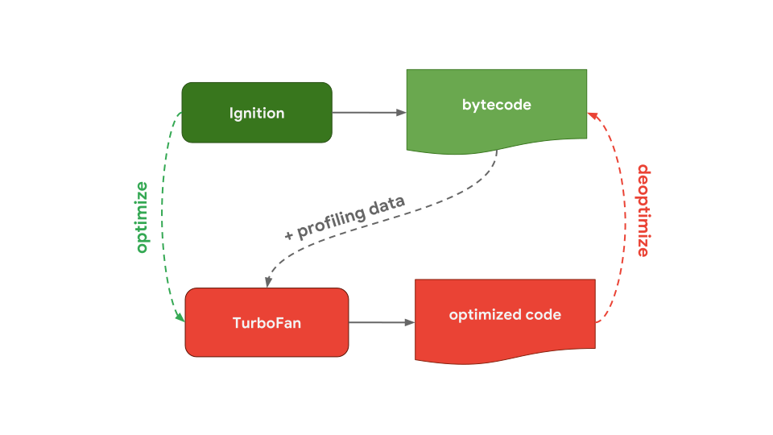
V8引擎优化模式

Slide 9
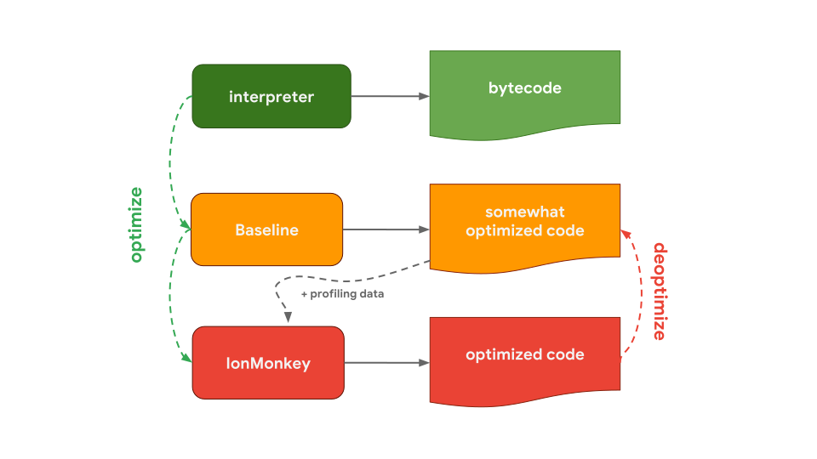
SpiderMonkey引擎优化模式

Slide 10
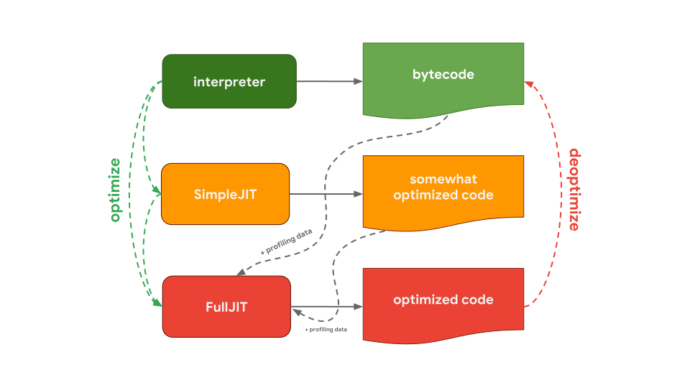
Chakra引擎优化模式

Slide 11
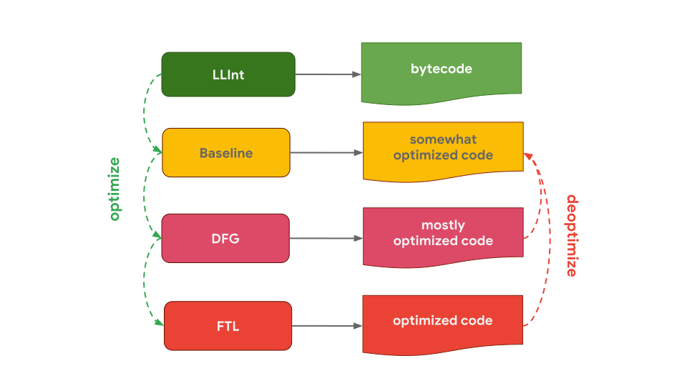
JSC引擎优化模式

Slide 12

JavaScript对象优化
Unlocking new horizons

Slide 13
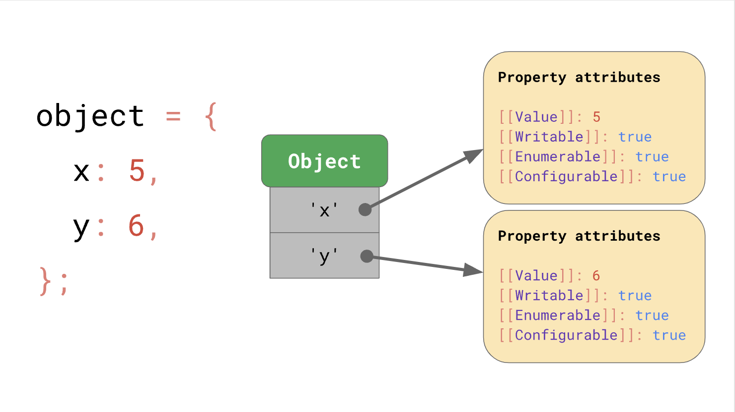
JavaScript对象结构

Slide 14
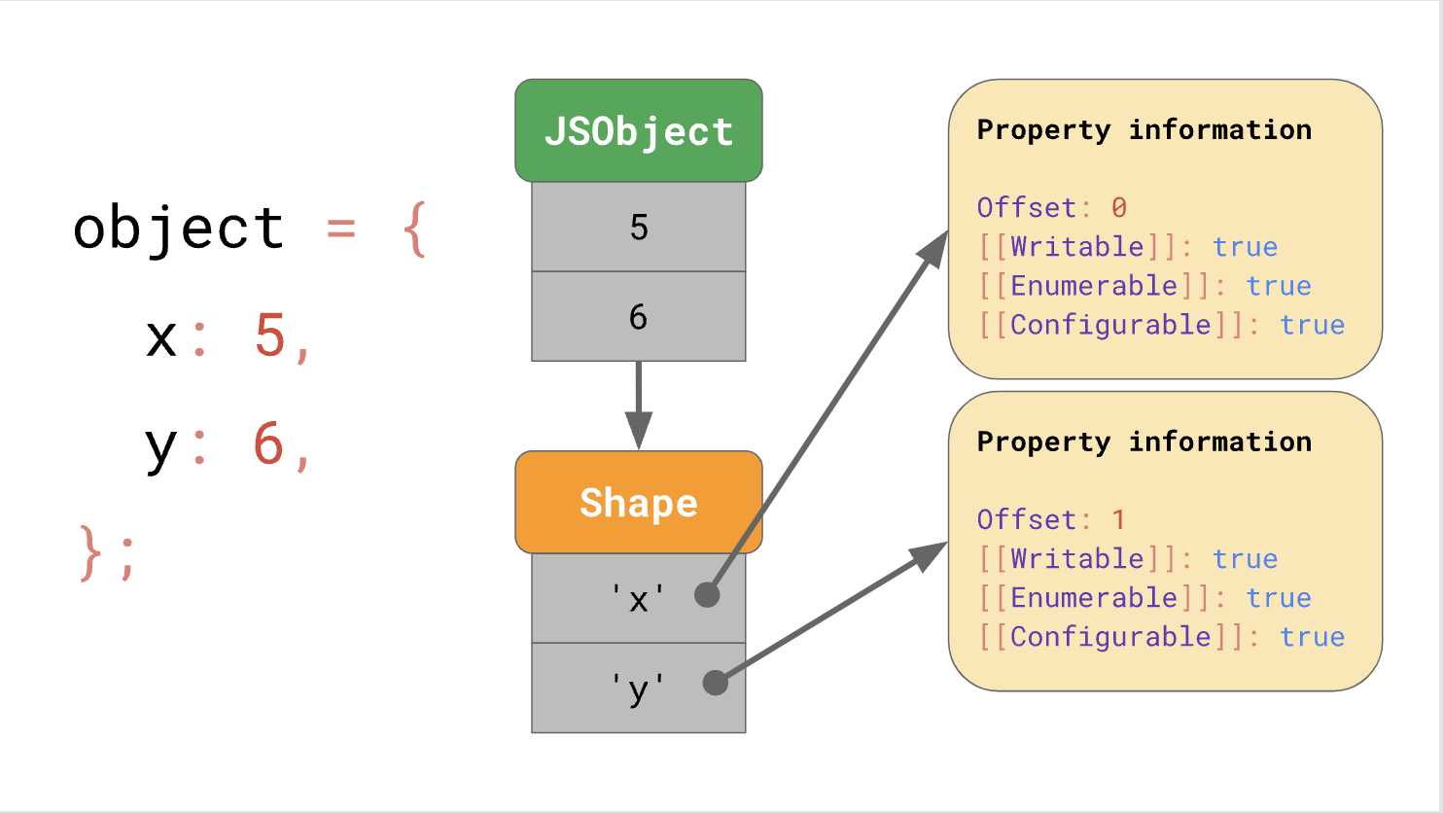
JavaScript对象存储

Slide 15
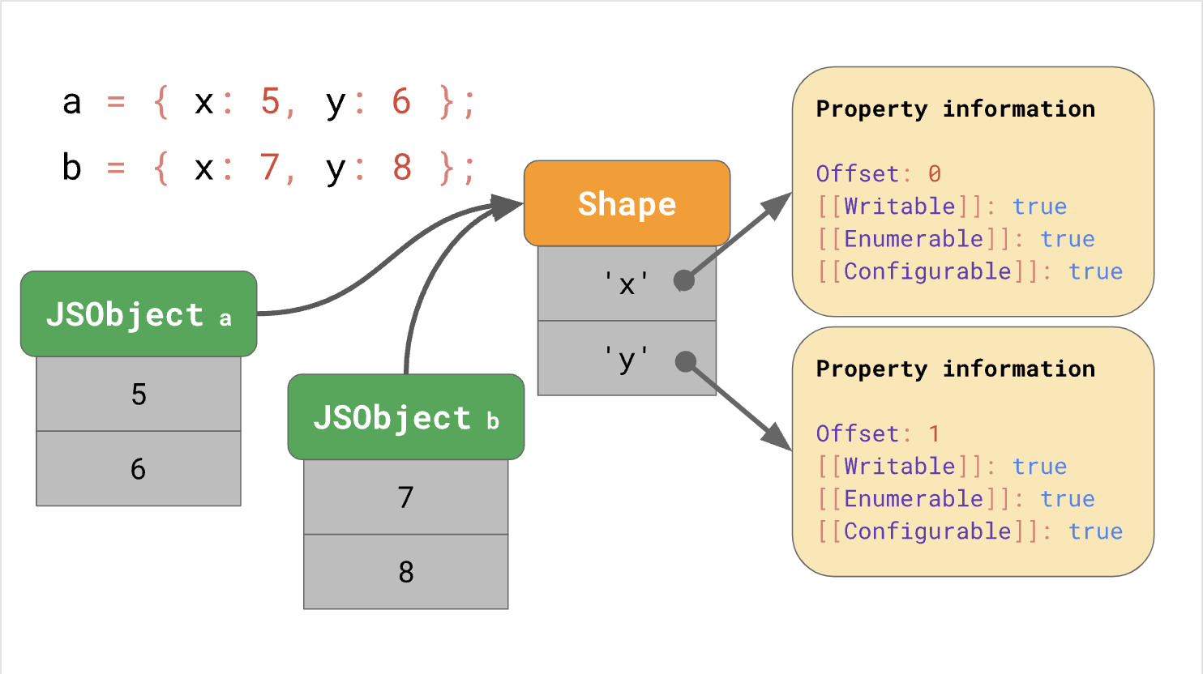
JavaScript对象存储

Slide 16
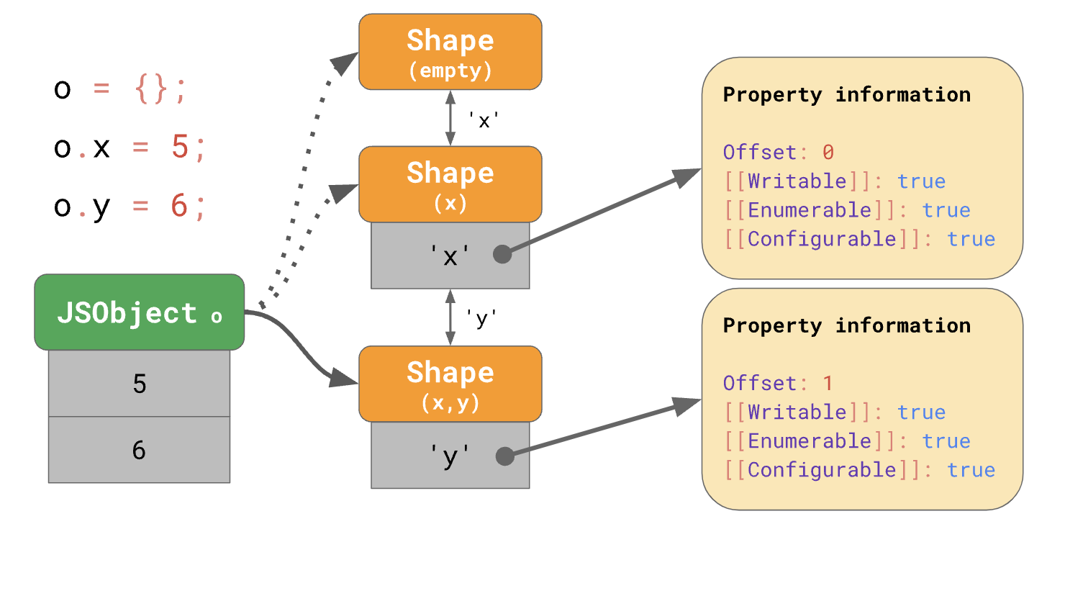
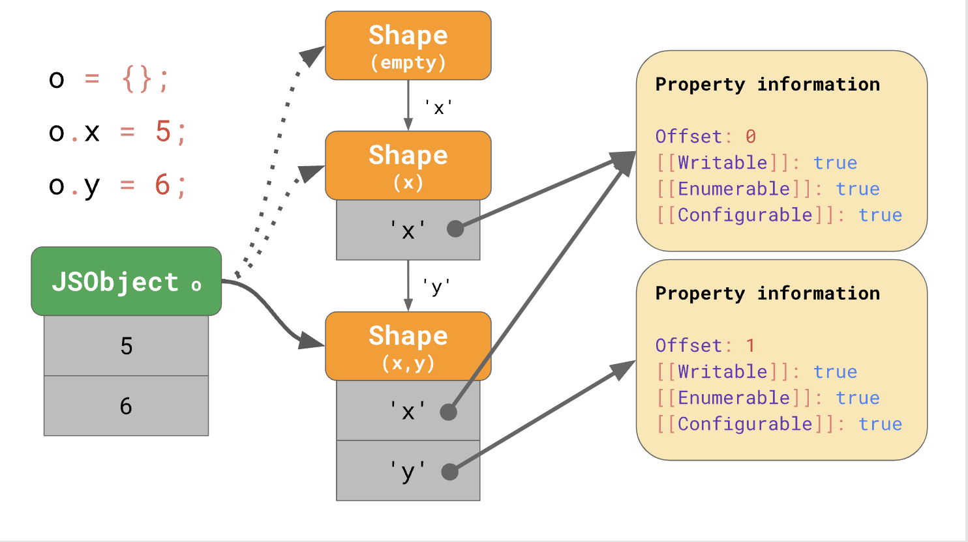
对象与Transition链

Slide 17
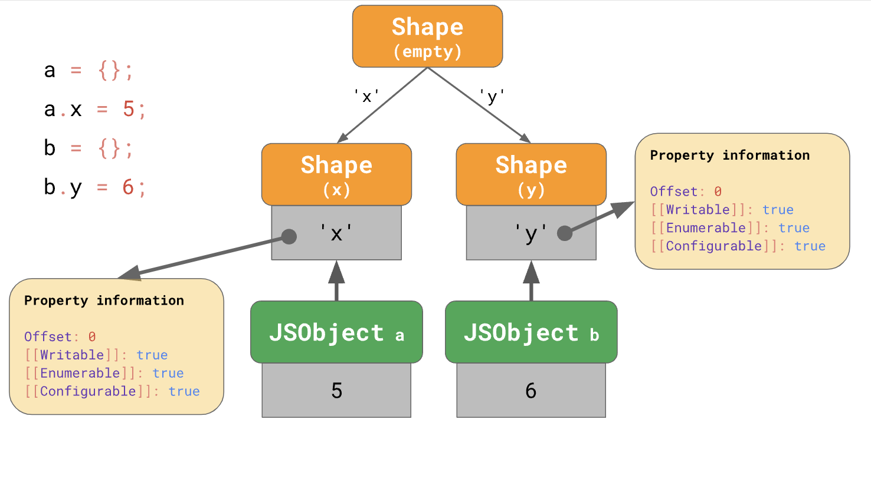
Transtion树

Slide 18
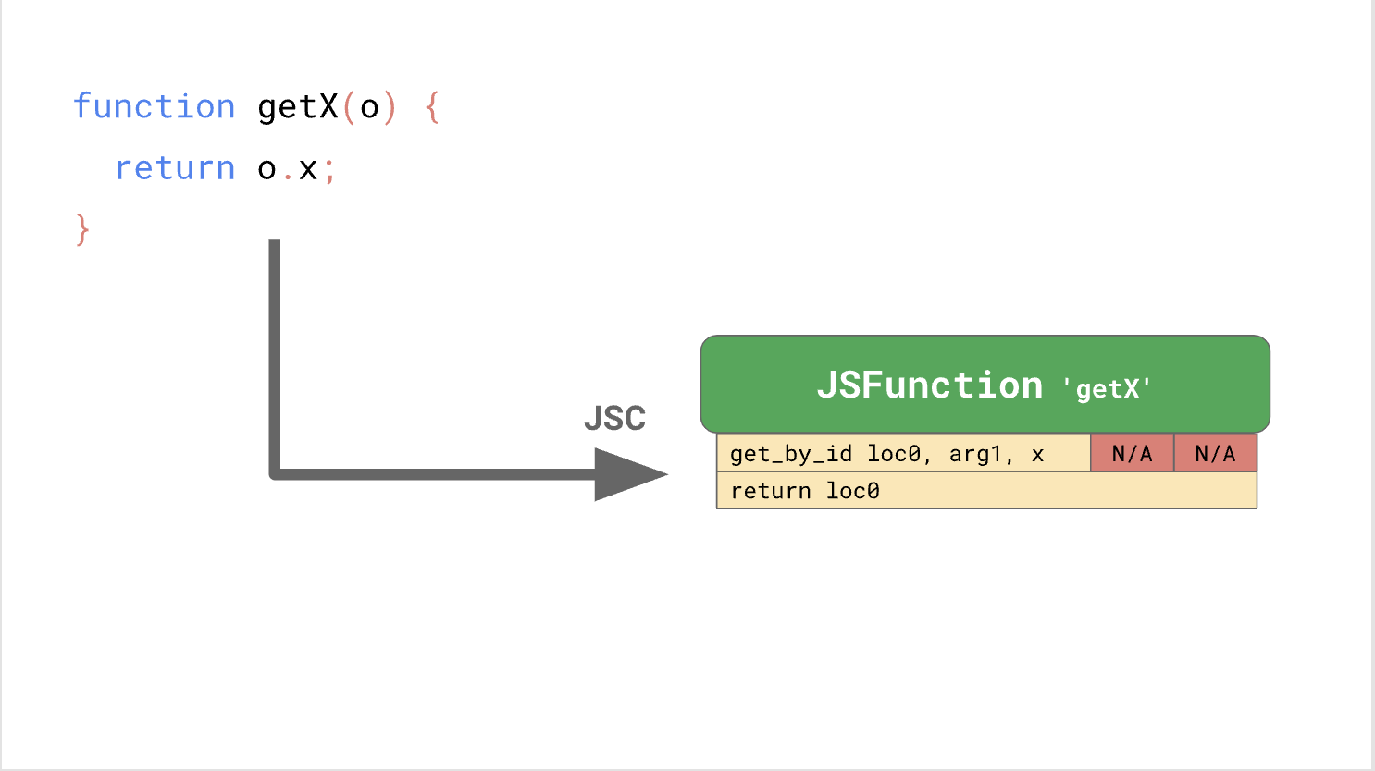
Inline Caches

Slide 19
谢谢大家

